Slide 1
بسم الله الرحمن الرحيم
اهلا و سهلا
দাখিল নবম শ্রেনী
পাঠদানের বিষয়ঃ হাদিস
সপ্তম অধ্যায়
সময়ঃ ৪৫ মিনিট
তারিখঃ ২৩-০৮-২০২১খ্রীঃ
মোঃ আঃ জলিল
প্রভাষক,
নরসিংহপুর বান্দাইঘাড়া বহুমুখী ফাজিল মাদ্রাসা
উপজেলা বাগমারা, জেলা রাজশাহী।
মোবাইলঃ ০১৭৩৮-৯৭৮০১৭,০১৯১২-৩৬৫২৮৫
Email: jalilnfm1980@gmail.com

Slide 2
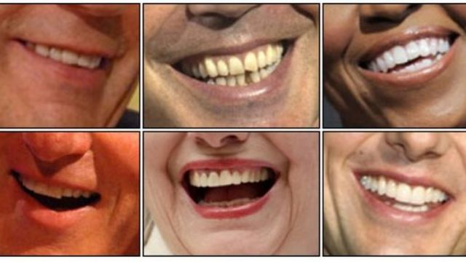
লক্ষ কর
বুঝেছ কী?

Slide 3
পাঠদানের বিষয়
হাসি সংক্রান্ত

Slide 4
শিখনফল / المعلمات
* হাদিসের অনুবাদ করতে পারবে।
* হাসির প্রকার ব্যাখ্যা করতে পারবে।
* তাহকীক (শব্দ বিশ্লেষণ) করতে পারবে।

Slide 5
হাদিস ও এর অনুবাদ

Slide 7
হাসির প্রকারভেদ
تبسم
قهقة
ضحك

Slide 10
দলগত কাজ
তাহকীক কর
ما حجبئ
مستجمعا
يتبسم

Slide 12
মূল্যায়ণ
হাসি কত প্রকার ? কী কী?

Slide 13
বাড়ির কাজ
ইসলামী দৃষ্টিতে শারিরিক ও মানুষিক বিকাশ সাধনে হাসির গুরুত্ব বিশ্লেষণ কর।

Slide 14
ধন্যবাদ সকলকে

